Slide 1

Vežba 11 Razmenjivači toplote
Termodinamika sa termotehnikom

Slide 2
Razmenjivači toplote
To su najrasprostranjeniji toplotni aparati u kojima se razmenjuje toplota izmedju dva fluida. Uvek su prisutni sa ciljem da se ostvari grejanje ili hladjenje. Razlikujemo:
- Grejani (hladjeni) fluid- oznaka ’’
- Grejni (rashladni) fluid- oznaka ’
Razmenjivači imaju široku primenu u postrojenjima centralnog grejanja i za pripremu tople vode (bojleri, radijatori, kaloriferi), zatim u rashladnim mašinama.
Procesi u razmenjivačima toplote su stacionarni strujni procesi.

Slide 3
Razmenjivači toplote
Dele se na:
Rekuperatore;
Regeneratore;
Razmenjivače sa mešanjem;
Postoji suštinska razlika izmedju ova dva navedena tipa površinskih izmenjivača toplote. Kod rekuperativnih izmenjivača u isto vreme struji i grejani i grejni fluid pa je promena temperature grejne površine ustaljena (stacionarna).
Kod regenerativnih izmenjivača prvo struji jedan fluid, pa posle izvesnog vremena drugi fluid, tako da je promena temperature grejne površine nestacionarna.

Slide 4
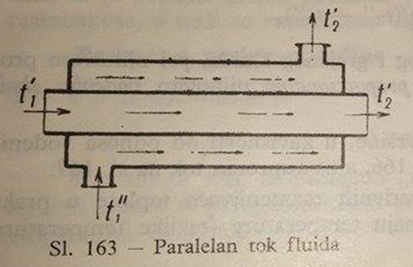
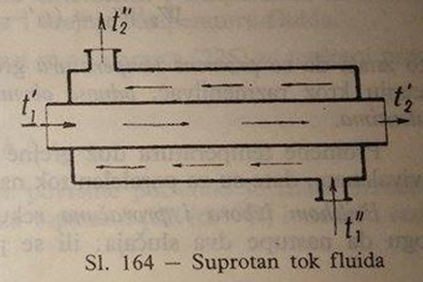
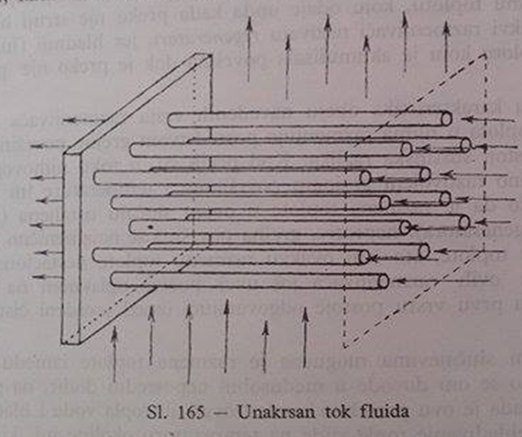

Rekuperativni izmenjivači toplote
Razlikujemo tri vrste prema toku fluida:
Sa paralelnim tokom;
Sa suprotnim tokom;
Sa unakrsnim tokom.
Toplotni fluks koji grejni (rashladni) fluid predaje grejanom (hladjenom):
$$δΦ^{′}=−\dot{V_{1}}∙ρ_{1}∙c_{1}∙dt^{′}=−W_{1}dt′$$
$$δΦ^{′′}=\dot{V_{2}}∙ρ_{2}∙c_{2}∙dt^{′′}=W_{2}dt′′$$
Znak „-“ u prvoj relaciji označava predaju toplote. Kada je strujanje fluida stacionarno, onda su ovi fluksevi jednaki.
$$δΦ^{′}=δΦ^{′′}→−W_{1}dt^{′}=W_{2}dt^{′′};−W_{1}\left({t^{′}}_{2}−{t^{′}}_{1}\right)=W_{2}\left({t^{′′}}_{2}−{t^{′′}}_{1}\right)$$
$$\frac{W_{2}}{W_{1}}=\frac{{t^{′}}_{1}−{t^{′}}_{2}}{{t^{′′}}_{2}−{t^{′′}}_{1}}$$
Zapreminski protok
Vodeni ekvivalent
Gustina fluida
Toplotni kapacitet
Zapreminski protok
Vodeni ekvivalent
Gustina fluida
Toplotni kapacitet

Slide 5
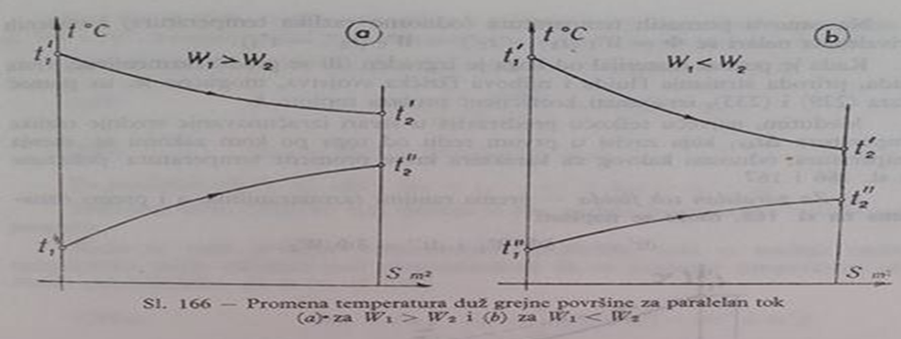
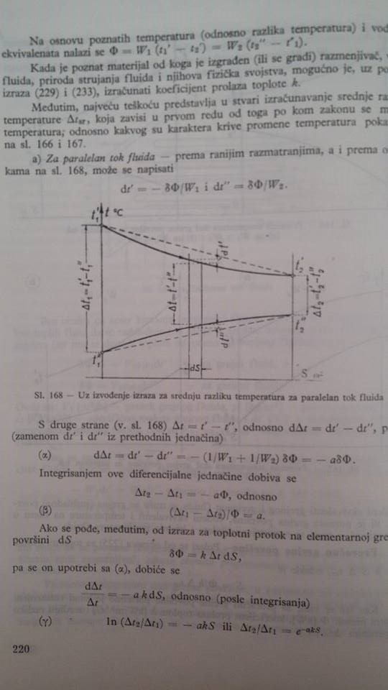
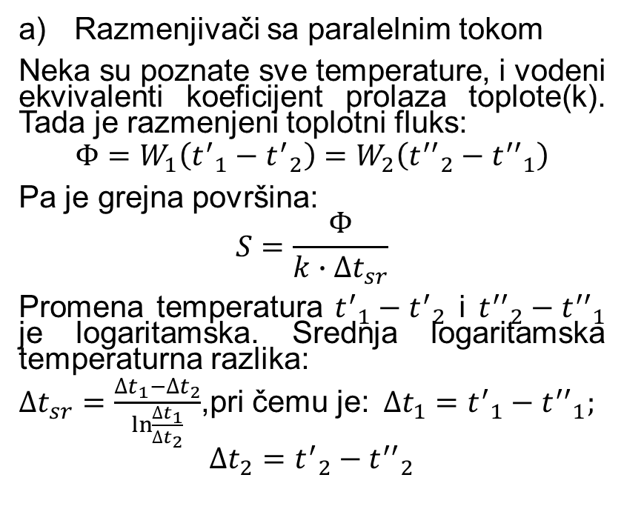
Određivanje grejne površine
Razmenjivači sa paralelnim tokom
Neka su poznate sve temperature, i vodeni ekvivalenti koeficijent prolaza toplote(k). Tada je razmenjeni toplotni fluks:
$$Φ=W_{1}\left({t^{′}}_{1}−{t^{′}}_{2}\right)=W_{2}\left({t^{′′}}_{2}−{t^{′′}}_{1}\right)$$
Pa je grejna površina:
$$S=\frac{Φ}{k∙∆t_{sr}}$$
Promena temperatura ${t^{′}}_{1}−{t^{′}}_{2}$ i ${t^{′′}}_{2}−{t^{′′}}_{1}$ je logaritamska. Srednja logaritamska temperaturna razlika:
$∆t_{sr}=\frac{∆t_{1}−∆t_{2}}{\ln{\frac{∆t_{1}}{∆t_{2}}}}$,pri čemu je:$∆t_{1}={t^{′}}_{1}−{t^{′′}}_{1};$
$$∆t_{2}={t^{′}}_{2}−{t^{′′}}_{2}$$

Slide 6
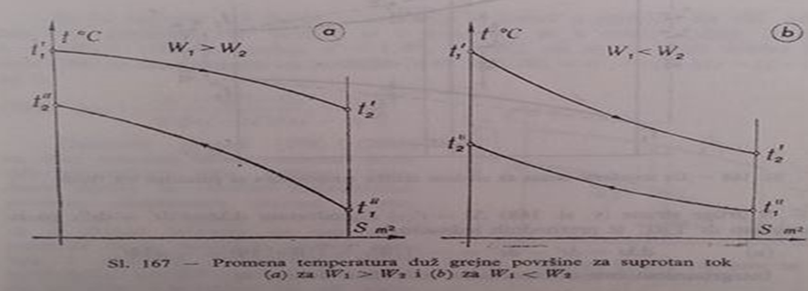
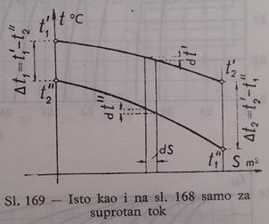
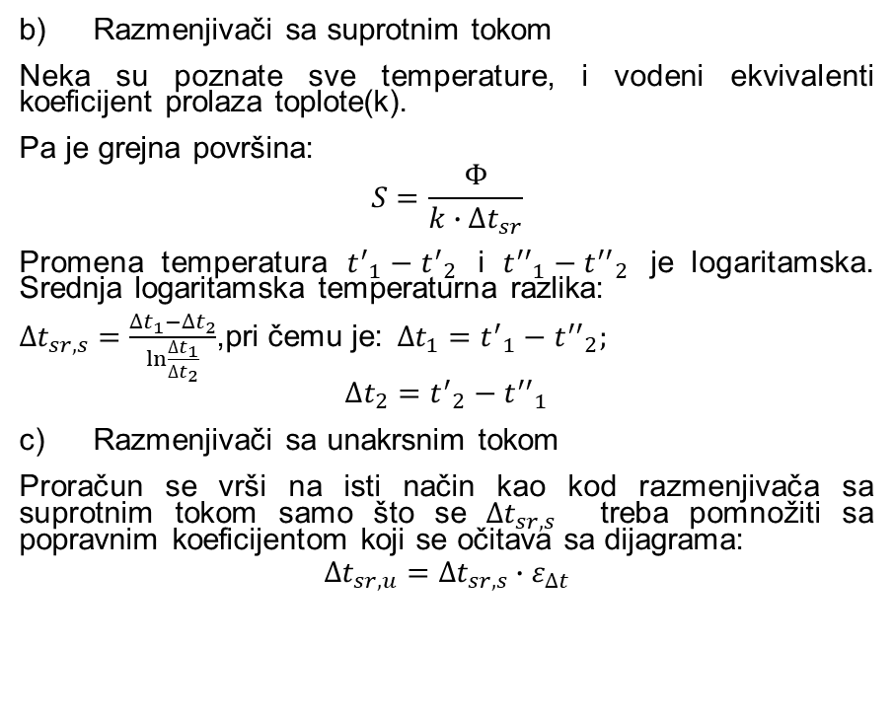
Određivanje grejne površine
Razmenjivači sa suprotnim tokom
Neka su poznate sve temperature, i vodeni ekvivalenti koeficijent prolaza toplote(k).
Pa je grejna površina:
$$S=\frac{Φ}{k∙∆t_{sr}}$$
Promena temperatura ${t^{′}}_{1}−{t^{′}}_{2}$ i ${t^{′′}}_{1}−{t^{′′}}_{2}$ je logaritamska. Srednja logaritamska temperaturna razlika:
$∆t_{sr,s}=\frac{∆t_{1}−∆t_{2}}{\ln{\frac{∆t_{1}}{∆t_{2}}}}$,pri čemu je:$∆t_{1}={t^{′}}_{1}−{t^{′′}}_{2};$
$$∆t_{2}={t^{′}}_{2}−{t^{′′}}_{1}$$
Razmenjivači sa unakrsnim tokom
Proračun se vrši na isti način kao kod razmenjivača sa suprotnim tokom samo što se$∆t_{sr,s}$ treba pomnožiti sa popravnim koeficijentom koji se očitava sa dijagrama:
$$∆t_{sr,u}=∆t_{sr,s}∙ε_{∆t}$$

Slide 7
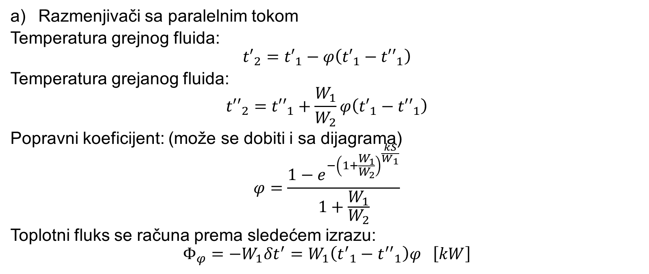
Određivanje izlaznih temperatura
Razmenjivači sa paralelnim tokom
Temperatura grejnog fluida:
$${t′}_{2}={t′}_{1}−φ\left({t′}_{1}−{t′′}_{1}\right)$$
Temperatura grejanog fluida:
$${t′′}_{2}={t′′}_{1}+\frac{W_{1}}{W_{2}}φ\left({t′}_{1}−{t′′}_{1}\right)$$
Popravni koeficijent: (može se dobiti i sa dijagrama)
$$φ=\frac{1−e^{−{\left(1+\frac{W_{1}}{W_{2}}\right)}^{\frac{kS}{W_{1}}}}}{1+\frac{W_{1}}{W_{2}}}$$
Toplotni fluks se računa prema sledećem izrazu:
$$Φ_{φ}=−W_{1}δt^{′}=W_{1}\left({t^{′}}_{1}−{t^{′′}}_{1}\right)φ \left[kW\right]$$

Slide 8
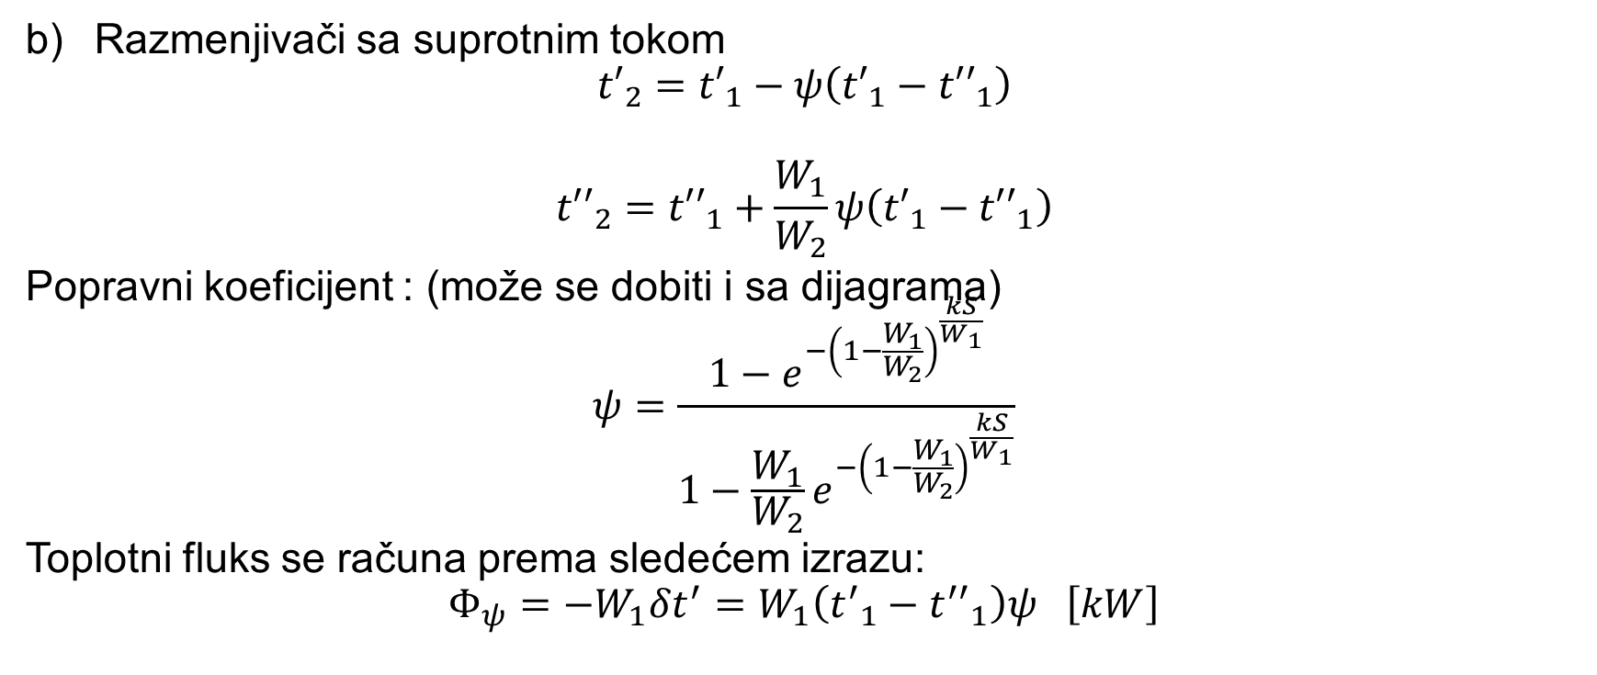
Određivanje izlaznih temperatura
Razmenjivači sa suprotnim tokom
$${t′}_{2}={t′}_{1}−ψ\left({t′}_{1}−{t′′}_{1}\right)$$
$${t′′}_{2}={t′′}_{1}+\frac{W_{1}}{W_{2}}ψ\left({t′}_{1}−{t′′}_{1}\right)$$
Popravni koeficijent : (može se dobiti i sa dijagrama)
$$ψ=\frac{1−e^{−{\left(1−\frac{W_{1}}{W_{2}}\right)}^{\frac{kS}{W_{1}}}}}{1−\frac{W_{1}}{W_{2}}e^{−{\left(1−\frac{W_{1}}{W_{2}}\right)}^{\frac{kS}{W_{1}}}}}$$
Toplotni fluks se računa prema sledećem izrazu:
$$Φ_{ψ}=−W_{1}δt^{′}=W_{1}\left({t^{′}}_{1}−{t^{′′}}_{1}\right)ψ \left[kW\right]$$

Slide 9
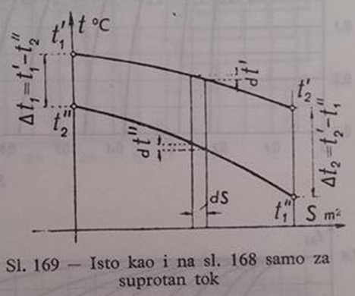

Zadaci
Zadatak 8.1 U međuhladnjaku kompresora sa suprotnim tokom, zagrejani vazduh se hladi od $180℃$ do $100℃$ vodom, koja se pri tome zagreje od $15℃$ na $25℃$. Izračunati srednju logaritamsku razliku temperatura i to:
Po tačnom postupku?
Po približnom postupku?

Slide 10
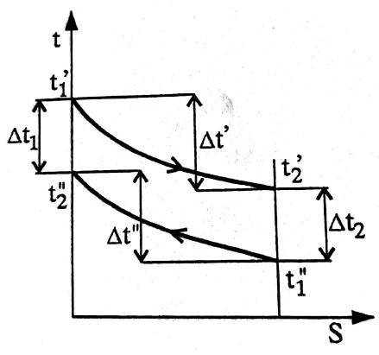

Rešenje:
$$t_{1}^{′}=180℃$$
$$t_{2}^{′}=100℃$$
$$t_{1}^{"}=15℃$$
$$t_{2}^{"}=25℃$$
$∆t_{m}=\frac{\left(t_{1}^{′}−t_{2}^{"}\right)−\left(t_{2}^{′}−t_{1}^{"}\right)}{\ln{\frac{t_{1}^{′}−t_{2}^{"}}{t_{2}^{′}−t_{1}^{"}}}}$
$$∆t_{m}=\frac{\left(180−25\right)−\left(100−15\right)}{\ln{\frac{180−25}{100−15}}}=116,5\left[℃\right]$$
b)
$$∆t_{m}=\frac{t_{1}^{′}+t_{2}^{′}}{2}−\frac{t_{2}^{"}+t_{1}^{"}}{2}=120\left[℃\right]$$

Slide 11

Zadatak 8.2 Temperatura dimnih gasova na ulazu u cev iznosi $t_{1}^{′}=180℃$, a na izlazu $t_{1}^{′}=150℃$. Oko cevi se nalazi ključala voda temperature $100℃$.
Skicirati promenu temperature duž grejne površine?
Izračunati srednju logaritamsku razliku temperatura?
$$t_{1}^{′}=180℃ ; t_{2}^{′}=150℃ ;{ t}_{1}^{"}=t_{2}^{"}=100℃$$
$$∆t_{m}=\frac{∆t_{1}−∆t_{2}}{\ln{\frac{∆t_{1}}{∆t_{2}}}}$$
$$∆t_{m}=\frac{\left(t_{1}^{′}−t_{1}^{"}\right)−\left(t_{2}^{′}−t_{2}^{"}\right)}{\ln{\frac{t_{1}^{′}−t_{1}^{"}}{t_{2}^{′}−t_{2}^{"}}}}$$
$$∆t_{m}=\frac{\left(180−100\right)−\left(150−100\right)}{\ln{\frac{180−100}{150−100}}}=116,5\left[℃\right]$$

Slide 12
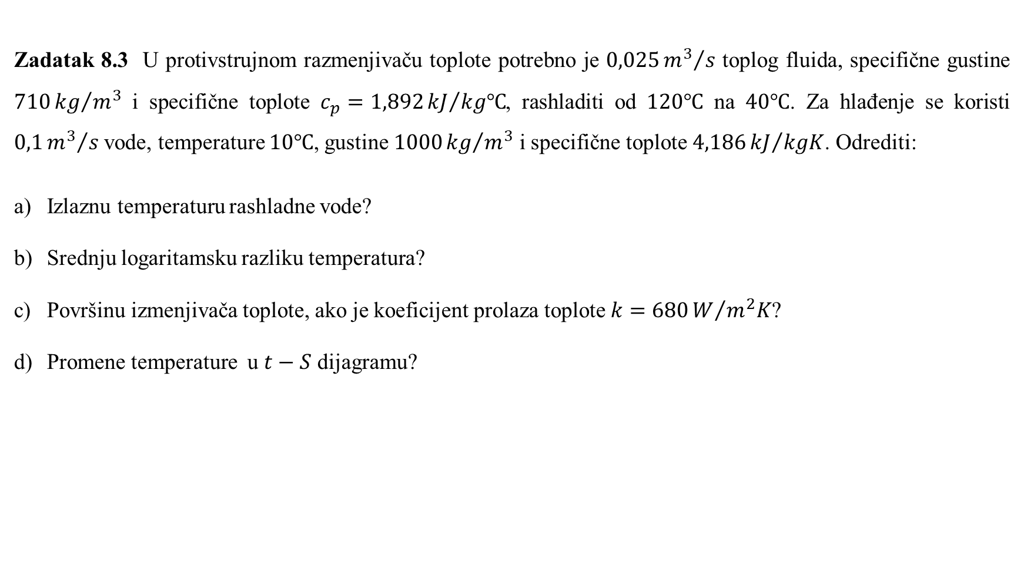
Zadatak 8.3 U protivstrujnom razmenjivaču toplote potrebno je $0,025{m^{3}}/s$ toplog fluida, specifične gustine $710{kg}/{m^{3}}$ i specifične toplote $c_{p}=1,892{kJ}/{kg℃}$, rashladiti od $120℃$ na $40℃$. Za hlađenje se koristi $0,1{m^{3}}/s$ vode, temperature $10℃$, gustine $1000{kg}/{m^{3}}$ i specifične toplote $4,186{kJ}/{kgK}$. Odrediti:
Izlaznu temperaturu rashladne vode?
Srednju logaritamsku razliku temperatura?
Površinu izmenjivača toplote, ako je koeficijent prolaza toplote $k=680W/{m^{2}K}$?
Promene temperature u $t−S$ dijagramu?

Slide 13

$$V_{1}=0,025\left[m^{3}/s\right]$$
$$ρ_{1}=710\left[kg/m^{3}\right]$$
$$c_{1}=1,892\left[{kJ}/{kg℃}\right]$$
$$V_{2}=0,1\left[m^{3}/s\right]$$
$$ρ_{2}=1000\left[kg/m^{3}\right]$$
$$c_{2}=4,186\left[{kJ}/{kg℃}\right]$$
$$t_{1}^{′}=120℃$$
$$t_{2}^{′}=40℃$$
$$t_{1}^{"}=10℃$$
$$∆t^{′}=t_{1}^{′}−t_{2}^{′}$$
$$∆t^{"}=t_{1}^{"}−t_{2}^{"}$$
$$Φ=−V_{1}ρ_{1}c_{1}∆t^{′}=V_{2}ρ_{2}c_{2}∆t^{"}$$
$$Φ=0,025∙710∙1,892∙\left(120−40\right)=2687\left[kW\right]$$

Slide 14

$$∆t^{"}=\frac{V_{1}ρ_{1}c_{1}}{V_{2}ρ_{2}c_{2}}∆t^{′}$$
$$t_{2}^{"}−t_{1}^{"}=\frac{V_{1}ρ_{1}c_{1}}{V_{2}ρ_{2}c_{2}}\left(t_{1}^{′}−t_{2}^{′}\right)$$
$$t_{2}^{"}=t_{1}^{"}+\frac{V_{1}ρ_{1}c_{1}}{V_{2}ρ_{2}c_{2}}\left(t_{1}^{′}−t_{2}^{′}\right)$$
$$t_{2}^{"}=10\left[℃\right]+\frac{0,025\left[{m^{3}}/s\right]∙1,892\left[{kJ}/{kgK}\right]∙710\left[{kg}/{m^{3}}\right]}{0,1\left[{m^{3}}/s\right]∙4,186\left[{kJ}/{kgK}\right]∙{10}^{3}\left[{kg}/{m^{3}}\right]}\left(120−40\right)=16,42\left[℃\right]$$
$$∆t_{m}=\frac{∆t_{1}−∆t_{2}}{\ln{\frac{∆t_{1}}{∆t_{2}}}}$$
$$∆t_{m}=\frac{\left(t_{1}^{′}−t_{2}^{"}\right)−\left(t_{2}^{′}−t_{1}^{"}\right)}{\ln{\frac{t_{1}^{′}−t_{2}^{"}}{t_{2}^{′}−t_{1}^{"}}}}=\frac{\left(120−16,42\right)−\left(40−10\right)}{\ln{\frac{\left(120−16,42\right)}{\left(40−10\right)}}}=59,38\left[℃\right]$$
$$Φ=k∙S∙∆t_{m}$$
$$S=\frac{Φ}{k∙∆t_{m}}=\frac{2687∙{10}^{3}\left[W\right]}{680\left[W/{m^{2}K}\right]∙59,38\left[℃\right]}=66,5\left[m^{2}\right]$$

Slide 15
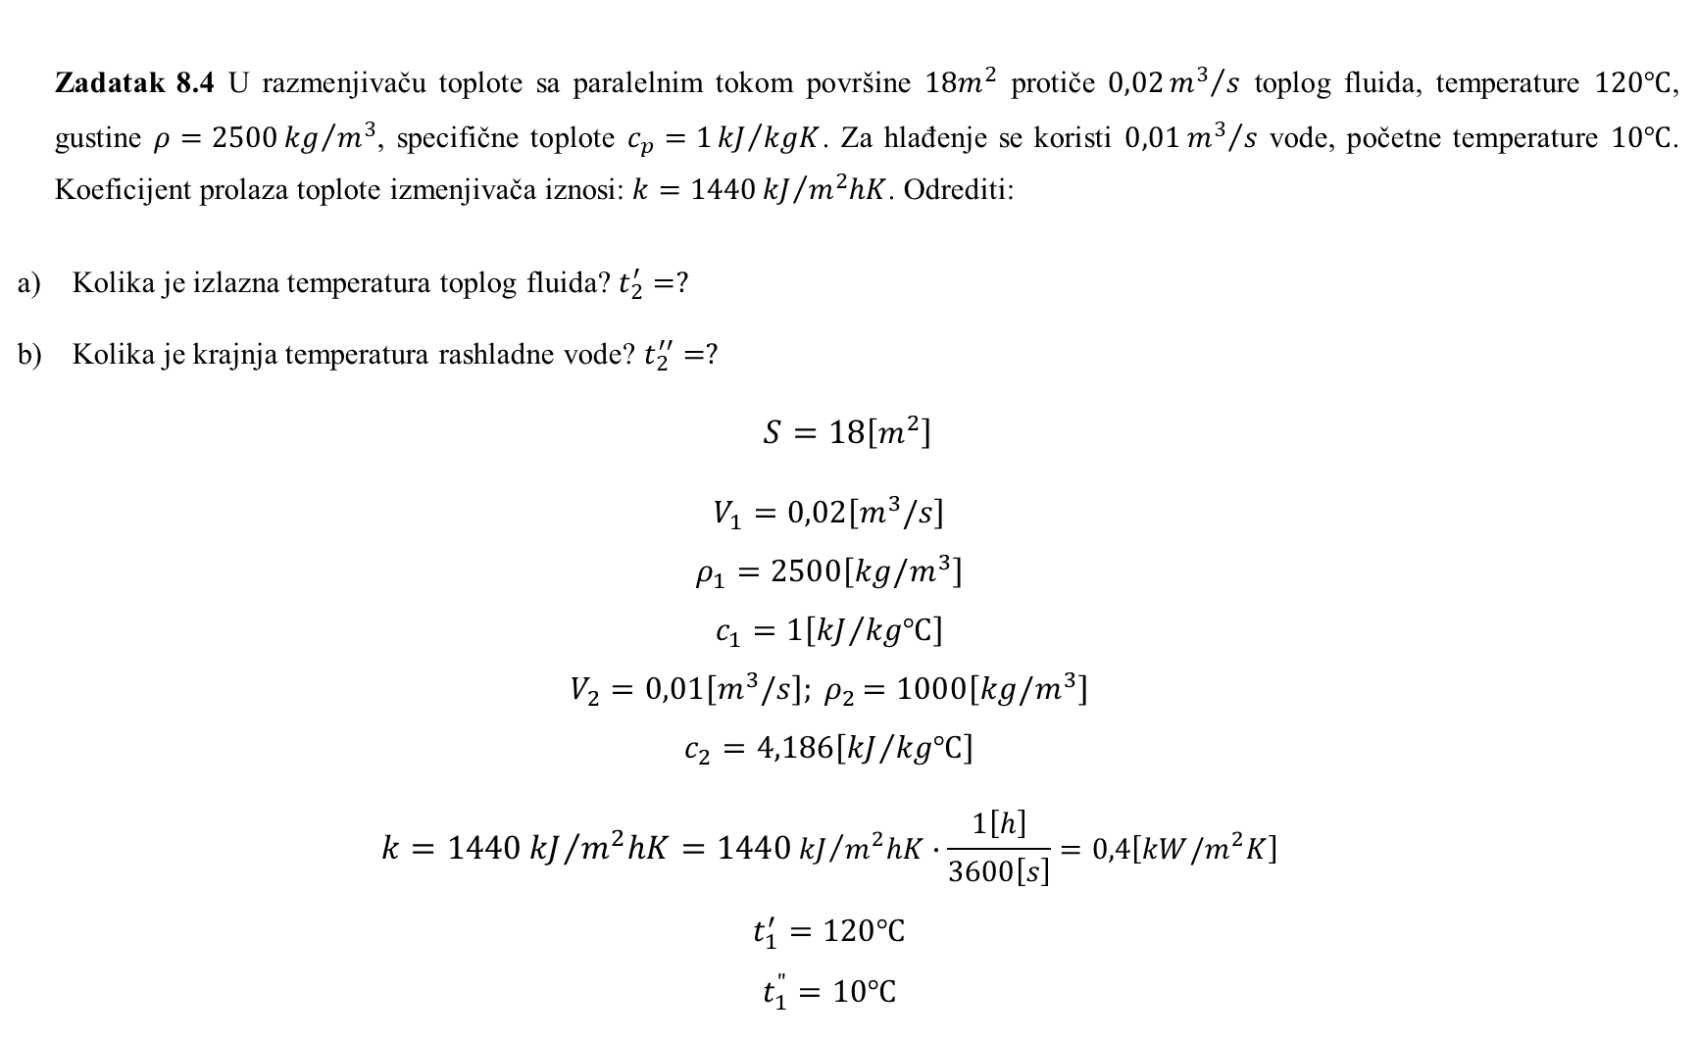
Zadatak 8.4 U razmenjivaču toplote sa paralelnim tokom površine $18m^{2}$ protiče $0,02{m^{3}}/s$ toplog fluida, temperature $120℃$, gustine $ρ=2500{kg}/{m^{3}}$, specifične toplote $c_{p}=1{kJ}/{kgK}$. Za hlađenje se koristi $0,01{m^{3}}/s$ vode, početne temperature $10℃$. Koeficijent prolaza toplote izmenjivača iznosi:$k=1440{kJ}/{m^{2}hK}$. Odrediti:
Kolika je izlazna temperatura toplog fluida? $t_{2}^{′}=?$
Kolika je krajnja temperatura rashladne vode? $t_{2}^{′′}=?$
$$S=18\left[m^{2}\right]$$
$$V_{1}=0,02\left[m^{3}/s\right]$$
$$ρ_{1}=2500\left[kg/m^{3}\right]$$
$$c_{1}=1\left[{kJ}/{kg℃}\right]$$
$$V_{2}=0,01\left[m^{3}/s\right]{; ρ}_{2}=1000\left[kg/m^{3}\right]$$
$$c_{2}=4,186\left[{kJ}/{kg℃}\right]$$
$$k=1440{kJ}/{m^{2}hK}=1440{kJ}/{m^{2}hK}∙\frac{1\left[h\right]}{3600\left[s\right]}=0,4\left[kW/m^{2}K\right]$$
$$t_{1}^{′}=120℃$$
$$t_{1}^{"}=10℃$$

Slide 16

$$∆t^{′}=\left(t_{1}^{′}−t_{1}^{"}\right)φ$$
$$W_{1}=V_{1}ρ_{1}c_{1}$$
$${W_{2}=V}_{2}ρ_{2}c_{2}$$
$$W_{1}=0,02\left[{m^{3}}/s\right]∙2500\left[{kg}/{m^{3}}\right]∙1\left[{kJ}/{kgK}\right]$$
$$W_{1}=50\left[{kW}/K\right]$$
$$W_{2}=0,01\left[{m^{3}}/s\right]∙1000\left[{kg}/{m^{3}}\right]∙4,186\left[{kJ}/{kgK}\right]$$
$$W_{2}=41,86\left[{kW}/K\right]$$
$$\frac{W_{1}}{W_{2}}=1,2$$
$$\frac{kS}{W_{1}}=\frac{0,4\left[{kW}/{m^{2}K}\right]∙18\left[m^{2}\right]}{50\left[{kW}/K\right]}=0,14$$

Slide 17

$$φ=\frac{1−e^{−\left(1+\frac{W_{1}}{W_{2}}\right)\frac{kS}{W_{1}}}}{1+\frac{W_{1}}{W_{2}}}=\frac{1−e^{−\left(1+1,2\right)0,14}}{1+1,2}=0,12$$
$$∆t^{′}=\left(t_{1}^{′}−t_{1}^{"}\right)φ=\left(120−10\right)∙0,12=13,2\left[℃\right]$$
$$t_{2}^{′}=t_{1}^{′}−∆t^{′}=120−13,2=106,8\left[℃\right]$$
$$Φ=W_{1}∆t^{′}=50\left[{kW}/K\right]∙13,2\left[℃\right]=660\left[kW\right]$$
$$∆t^{"}=\left(t_{1}^{′}−t_{1}^{"}\right)\frac{W_{1}}{W_{2}}φ=\left(120−10\right)1,2∙0,12=15,84\left[℃\right]$$
$$∆t^{"}=t_{2}^{"}−t_{1}^{"}⇒t_{2}^{"}=t_{1}^{"}+∆t^{"}=10+15,84=25,84\left[℃\right]$$

